Slide 1


ZÁKLADNÍ ŠKOLA OLOMOUC
příspěvková organizace
MOZARTOVA 48, 779 00 OLOMOUC
tel.: 585 427 142, 775 116 442; fax: 585 422 713
email: kundrum@centrum.cz; www.zs-mozartova.cz
Projekt: ŠKOLA RADOSTI, ŠKOLA KVALITY
Registrační číslo projektu: CZ.1.07/1.4.00/21.3688
EU PENÍZE ŠKOLÁM
Operační program Vzdělávání pro konkurenceschopnost

Slide 2
ZÁKLADNÍ ŠKOLA OLOMOUC
příspěvková organizace
MOZARTOVA 48, 779 00 OLOMOUC
tel.: 585 427 142, 775 116 442; fax: 585 422 713
email: kundrum@centrum.cz; www.zs-mozartova.cz
Autor: | Mgr. Eva Ehlerová
Vzdělávací oblast: | Matematika a její aplikace
Vzdělávací obor: | Matematika
Vyučovací předmět: | Matematika
Ročník: | 8.
Tematická oblast: | Geometrie v rovině a prostoru
Téma hodiny: | Pythagorova věta 1
Označení DUM: | VY_32_INOVACE_23.01.EHL.MA.8
Vytvořeno: | 22. 10. 2013

Slide 3
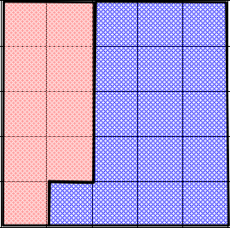
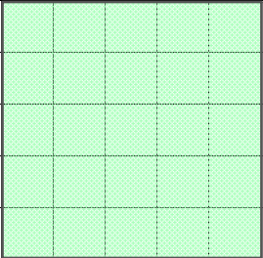
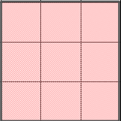
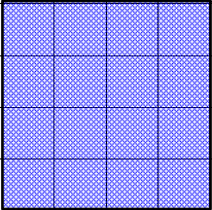
Pythagorova věta
c² = a² + b²
S₃= c²
B
S₁= a²
a²
a
c
b
C
A
S₂= b²
b²

Slide 4
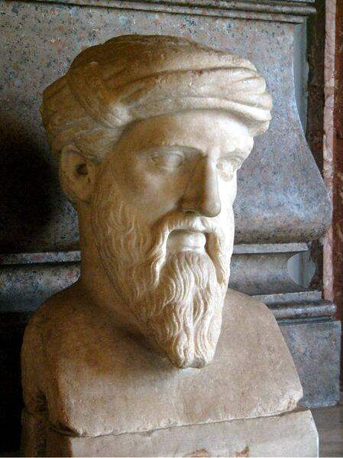
Pythagoras ze Samu
Antický řecký filosof a matematik
Založil filozofickou školu
Učení pythagorejců bylo tajné,
předávalo se ústně
Pythagorova věta byla známá už v Číně, Mezopotámii a Babylonii pro konkrétní čísla, ale pythagorejci provedli obecnější důkaz
[OBR.1]:

Slide 5
Pravoúhlý trojúhelník
Přepona leží proti pravému úhlu a je v pravoúhlém trojúhelníku nejdelší.
pravý úhel
Odvěsny jsou na sebe kolmé.
C
odvěsny
b
a
A
c
B
přepona

Slide 6
Pozorně sleduj
Obsah čtverce nad přeponou je roven
součtu obsahů čtverců nad oběma odvěsnami.
a²
c
c² = a² + b²
a
c²
b²
b

Slide 7
Pythagorova věta
V pravoúhlém trojúhelníku je obsah čtverce nad přeponou roven součtu obsahů čtverců nad oběma odvěsnami.
c²=
+
S₃= c²
B
S₁= a²
a²
a
c
b
C
A
S₂= b²
b²

Slide 8
Pythagorova věta
V pravoúhlém trojúhelníku je obsah čtverce nad přeponou roven součtu obsahů čtverců nad oběma odvěsnami.
c² = a² + b²

Slide 9
Obrácená Pythagorova věta
Jak zjistit (bez rýsování), jestli je trojúhelník pravoúhlý?
Jestliže v trojúhelníku platí, že součet druhých mocnin délek dvou kratších stran je roven druhé mocnině délky nejdelší strany, potom je tento trojúhelník pravoúhlý.
a² + b² = c²

Slide 10
Je trojúhelník pravoúhlý?
Urči, zda je trojúhelník s délkami stran délek 26 cm, 10 cm a 24 cm pravoúhlý.
Postup:
vybrat nejdelší stranu – přeponu
26 cm
dosadit do vzorce délky stran a vypočítat c² = a² + b²
26²= 10² + 24²
Pokud rovnost platí, tak se jedná o pravoúhlý trojúhelník

Slide 11
Je trojúhelník pravoúhlý?
Urči, zda je trojúhelník s délkami stran délek 26 cm, 10 cm a 24 cm pravoúhlý.
Postup:
c² = a² + b²
26²= 10² + 24²
676 = 100+ 576
676 = 676
Rovnost platí, trojúhelník je pravoúhlý.

Slide 12
Je trojúhelník pravoúhlý?
Urči, zda je trojúhelník s délkami stran délek 9 m, 11 m a 7 m pravoúhlý.
Postup:
c² = a² + b²
11²= 9² + 7²
121 = 81+ 49
121 130
Rovnost neplatí, trojúhelník není pravoúhlý.

Slide 13


Výpočet přepony
Vypočítej délku přepony pravoúhlého trojúhelníku ABC, s pravým úhlem při vrcholu C. Délka odvěsen a = 5 cm, b = 12 cm.
c² = 5² + 12²
B
c² = a² + b²
c² = 25 + 144
c² = 169
c = přepona
$$c=\sqrt{169}$$
a = 5 cm
$$c=13 cm$$
C
b = 12 cm
A

Slide 14

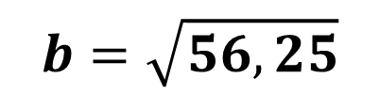
Výpočet odvěsny
Vypočítej délku odvěsny pravoúhlého trojúhelníku ABC, s pravým úhlem při vrcholu C. Délka odvěsny a = 4 cm a délka přepony c = 8,5 cm.
b² = c² - a²
B
b² = 8,5² - 4²
b² = 72,25 - 16
c = 8,5 cm
b² = 56,25
a = 4 cm
$$b=\sqrt{56,25}$$
$$b=7,5 cm$$
C
b = odvěsna
A

Slide 15
Seznam použité literatury a pramenů:
ODVÁRKO, O.; KADLEČEK, J. MATEMATIKA pro 8. ročník základní školy 1: Prometheus, 2008, ISBN 978-80-7196-148-2. s. 23-27.
Použité zdroje:
Strana 4
[OBR.1]: DrL. [cit.2013-10-20]. Dostupný pod licencí Creative Commons na WWW:
http://commons.wikimedia.org/wiki/Category:Busts_of_Pythagoras

